Slide 1


Universidad Nacional de Asunción
Facultad de Ciencias Económicas
Dirección de Investigación y Extensión
Programa
Jóvenes Investigadores

Slide 2
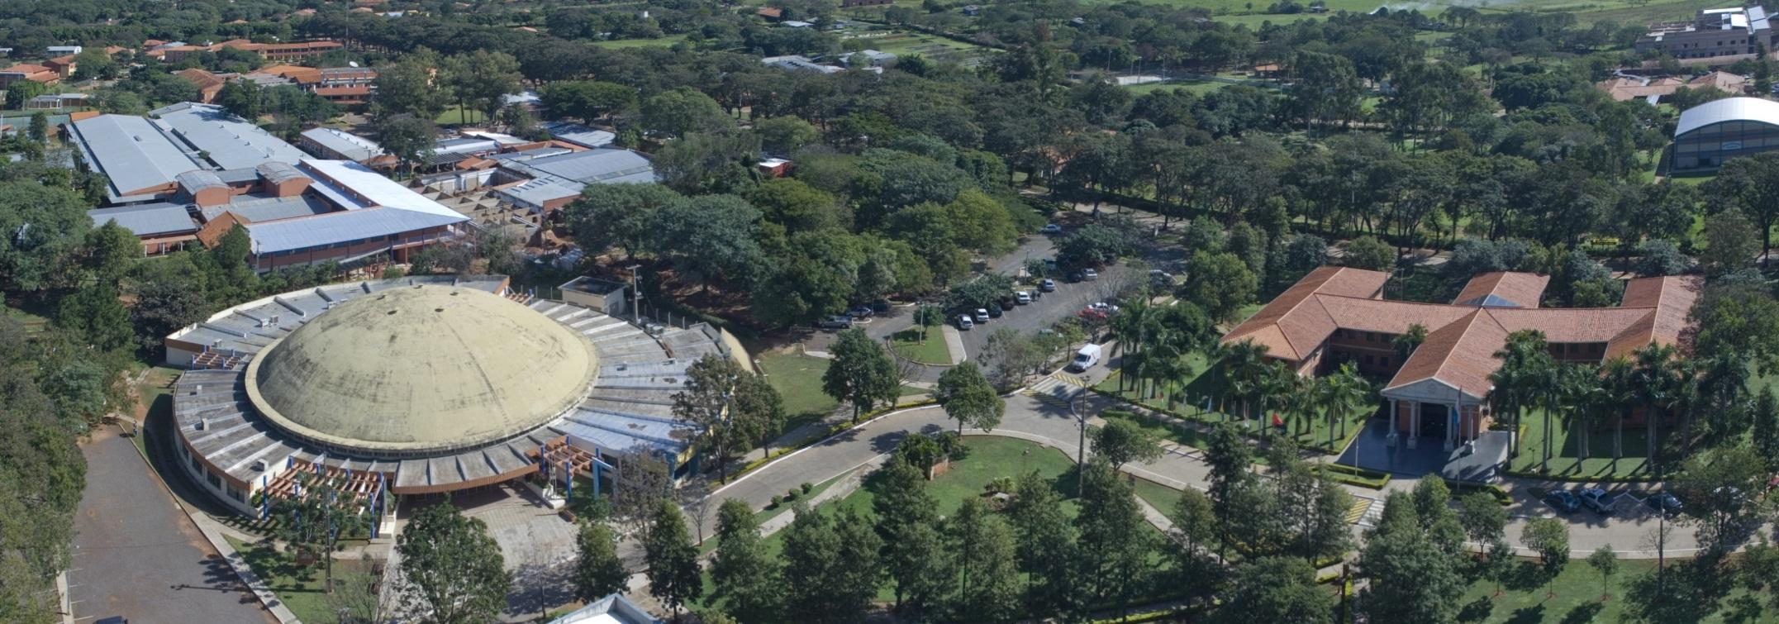
IX JORNADAS DE JÓVENES INVESTIGADORES DE LA UNIVERSIDAD NACIONAL DE ASUNCIÓN
2015

Slide 3
CRONOGRAMA GENERAL
ACTIVIDAD | PLAZOS | RESPONSABLE
Cierre de plazo para presentación de los trabajos | Lunes 18 de mayo, 19:00 horas | Oficina de la DIE
Evaluación de los trabajos | Mayo – junio | Comité Evaluador conformado por la DGICT
Comunicación de trabajos seleccionados para IX JJI-UNA | junio | DGICT
ETyC | 21 al 25 de setiembre | DGICT y Responsables de Investigación de las Unidades de la UNA
XXIII JJI AUGM en la Universidad Nacional de La Plata, ciudad de La Plata – Argentina | 25 al 27 de agosto | JI y la Delegación UNA

Slide 4
Condiciones para participación
Los candidatos pueden ser egresados, estudiantes de graduación, becarios de investigación, docentes en formación, y otros de una Unidad Académica de la UNA, avalado por la institución correspondiente.
No se admitirán postulantes que ya posean título de doctorado o pos-doctorado.
La edad máxima de los participantes (autores y co-autores) será de 35 años hasta Noviembre de 2015, corroborada con una fotocopia de cédula de identidad.

Slide 5
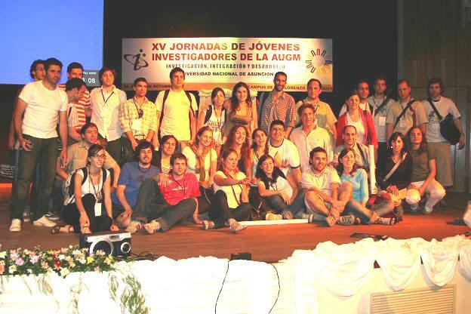
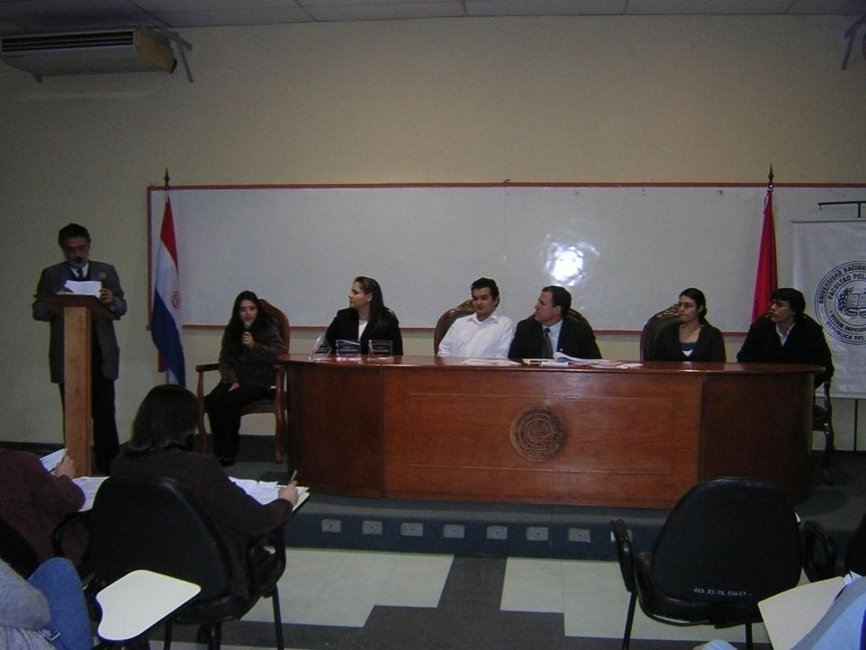
Asunción
2007

Slide 6
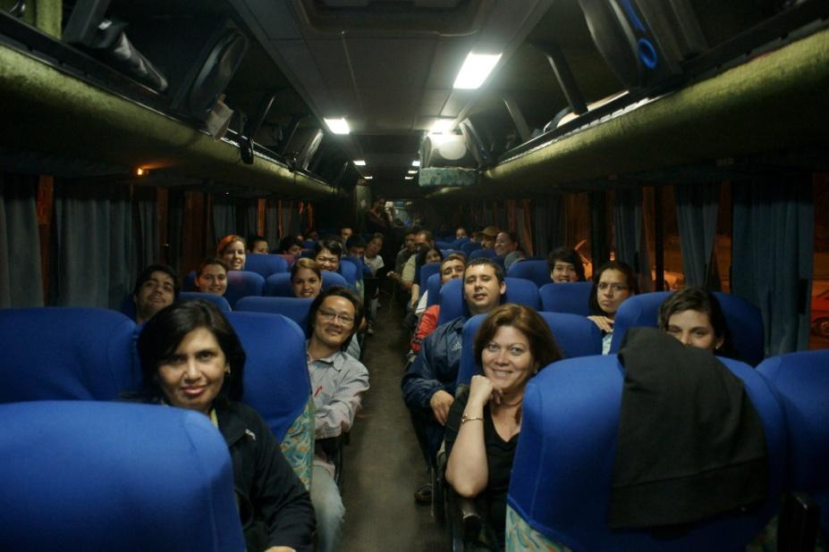
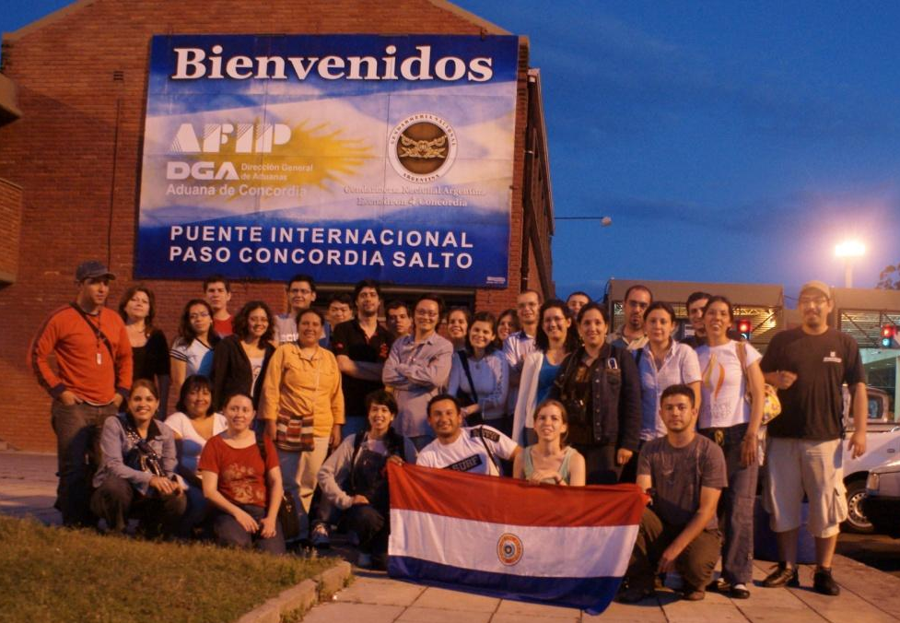
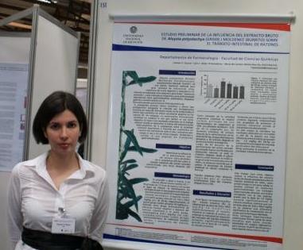
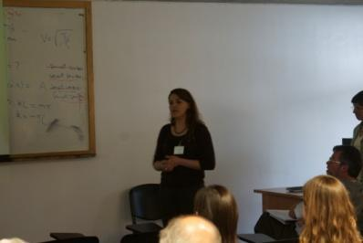

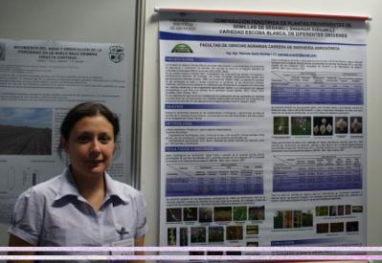
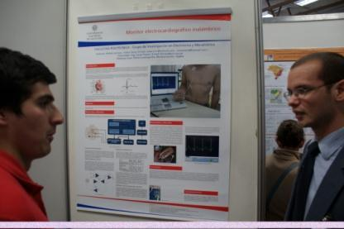
Montevideo
2008

Slide 7
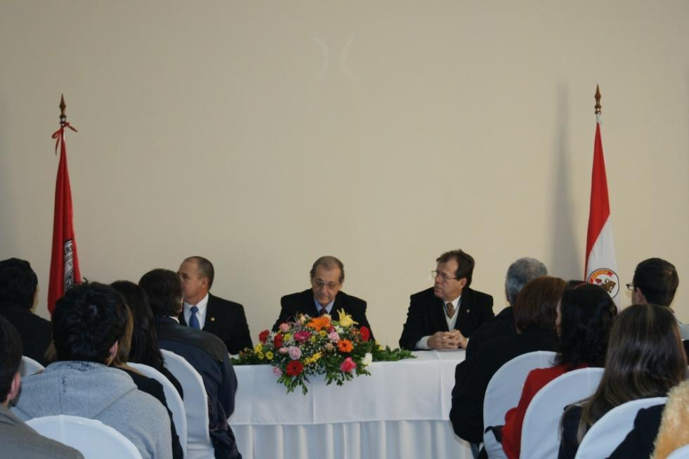
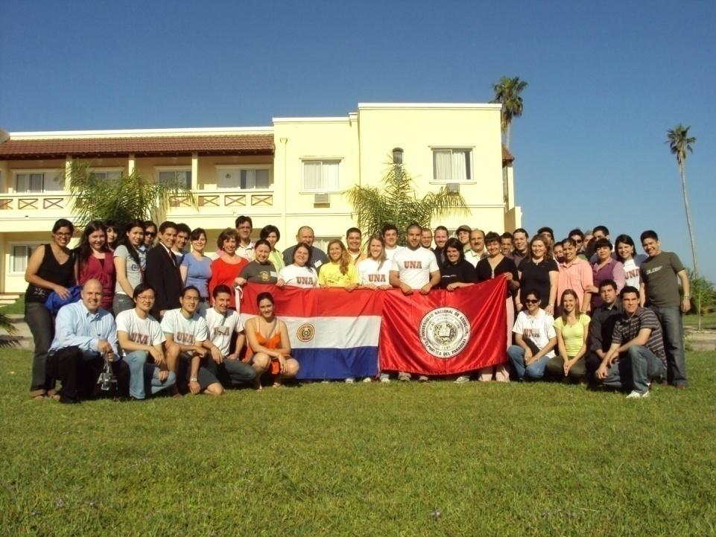
2009
Concordia

Slide 8

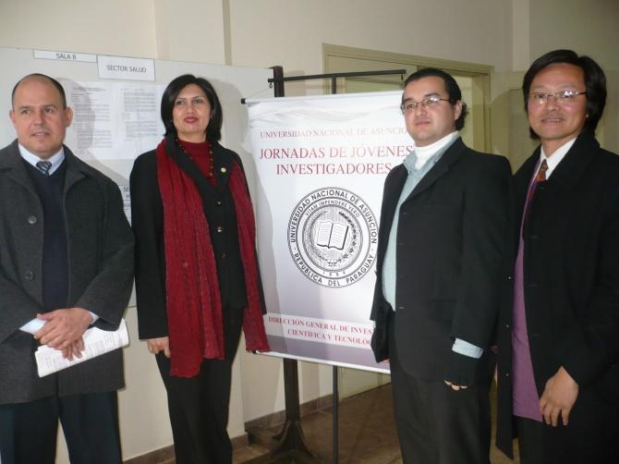
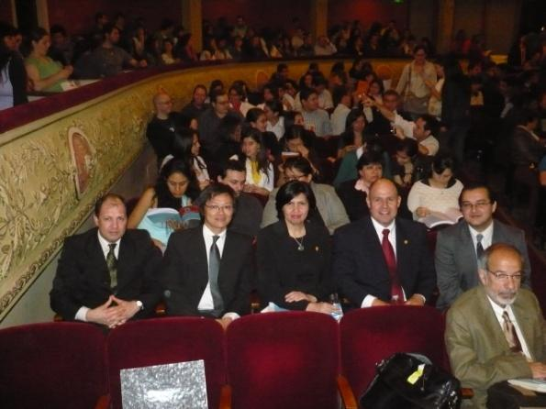
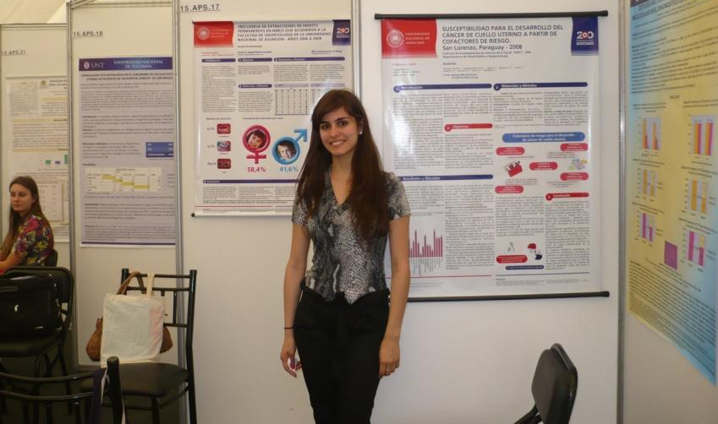
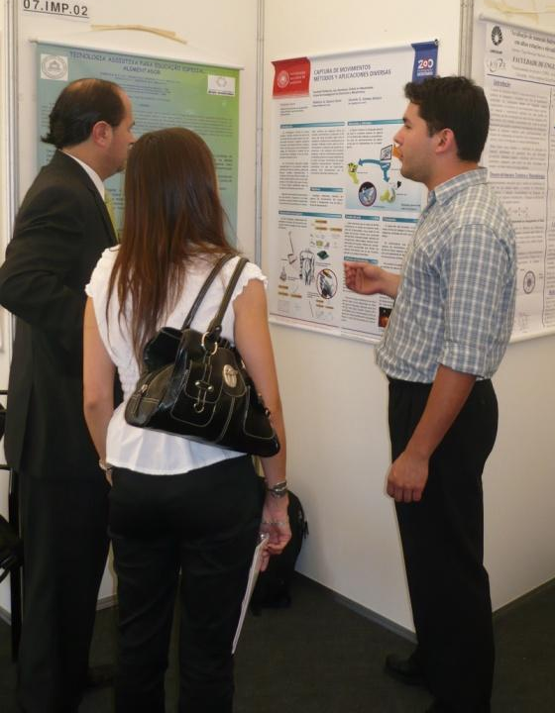
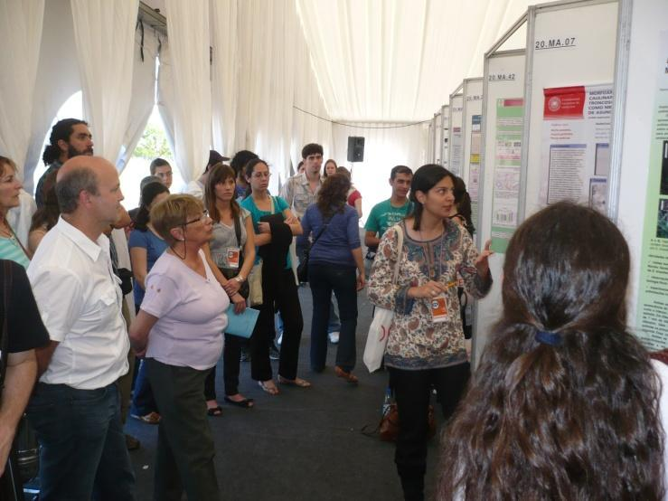
Santa Fe
2010

Slide 9
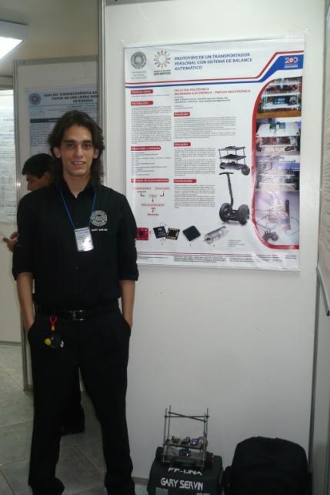

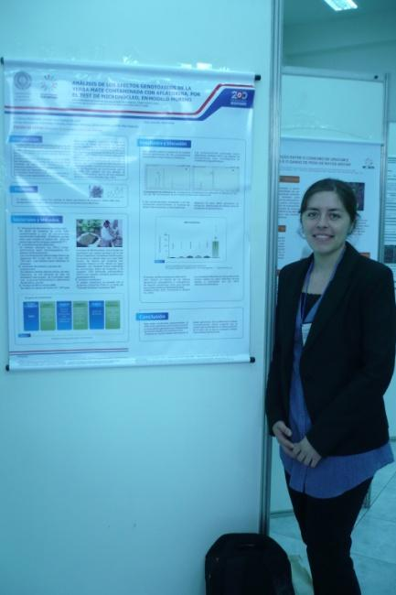
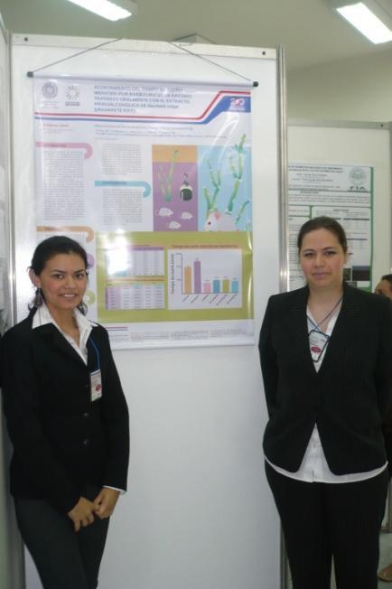
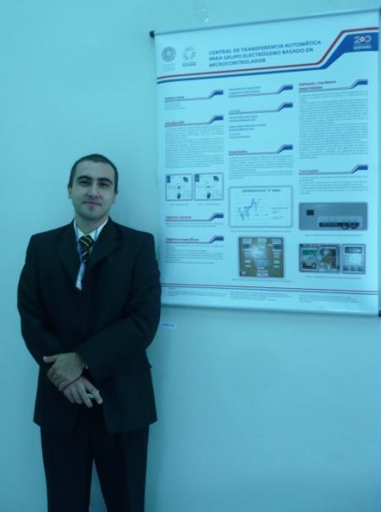
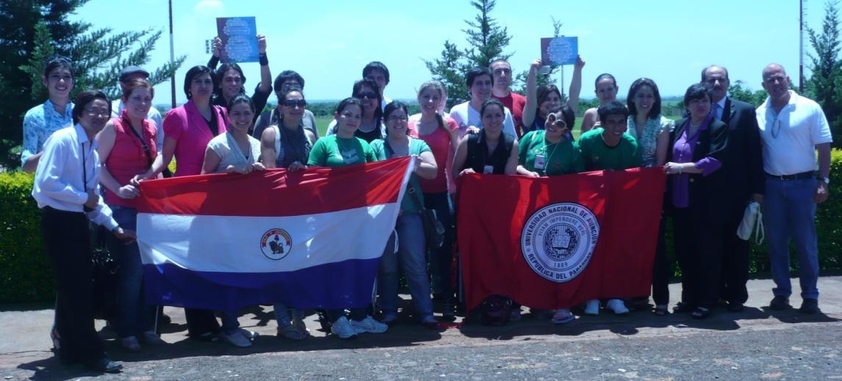
2011
Ciudad del Este

Slide 10
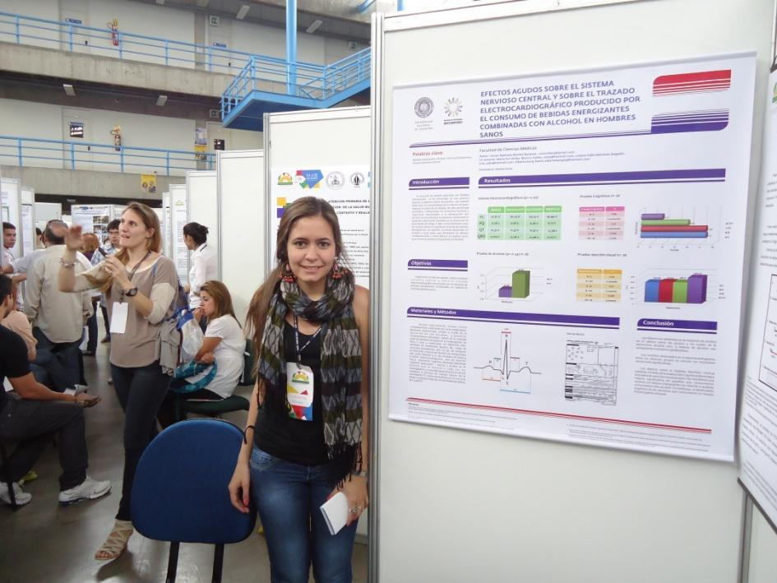
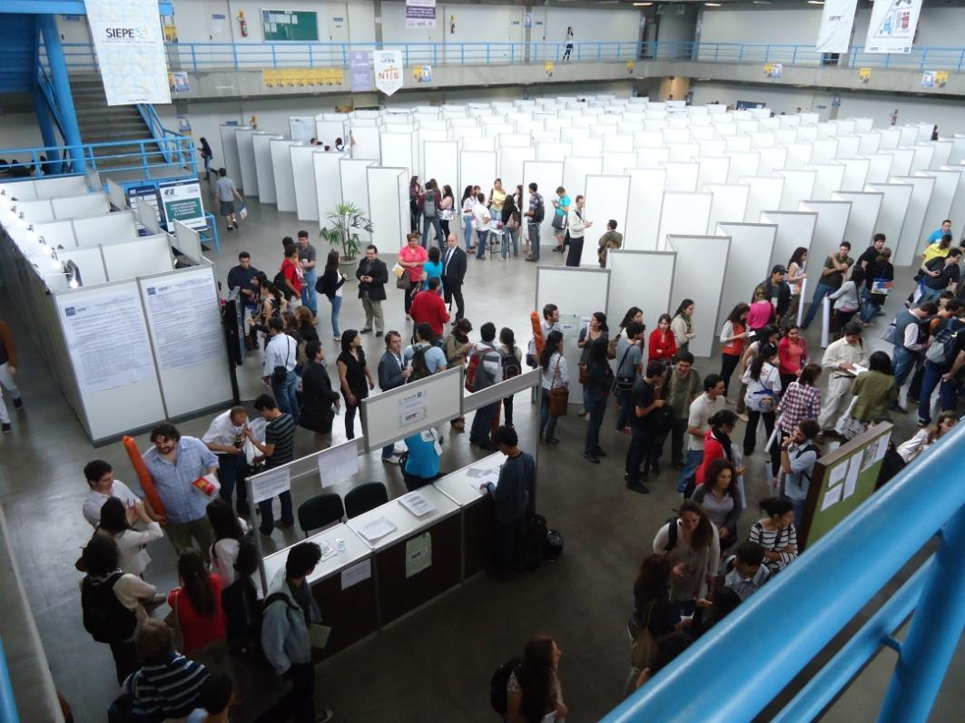
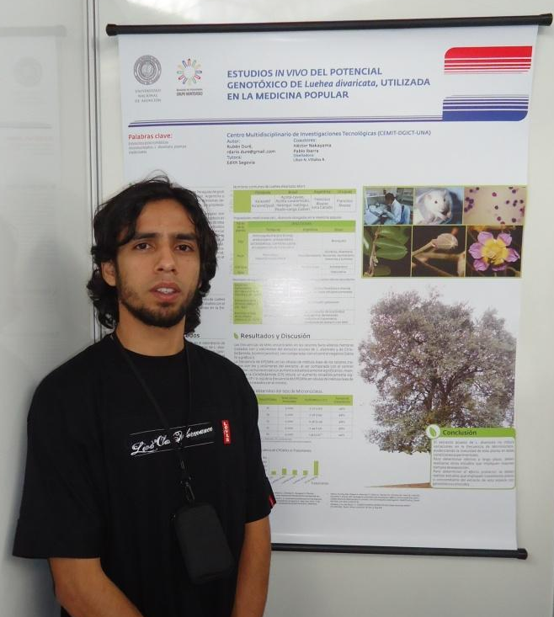
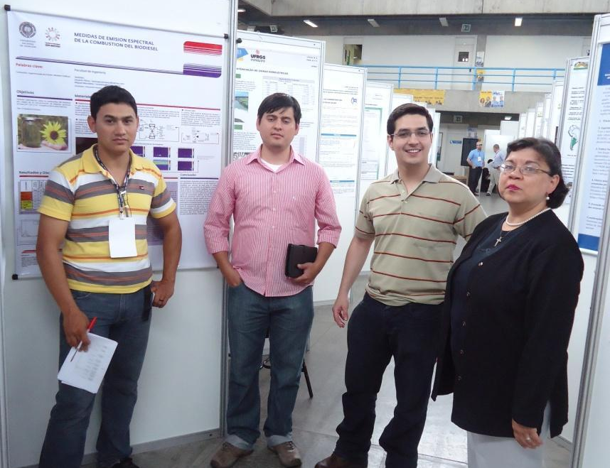
Curitiba
2012

Slide 11

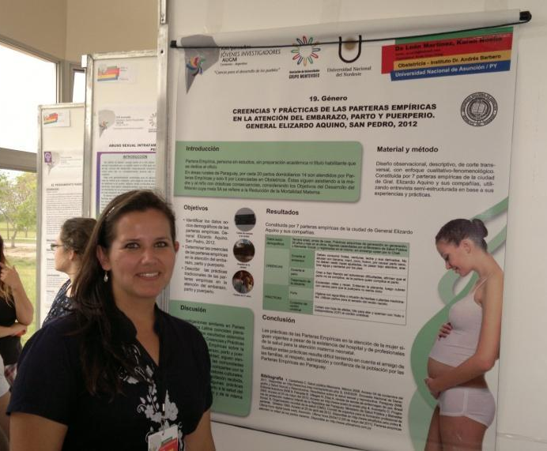
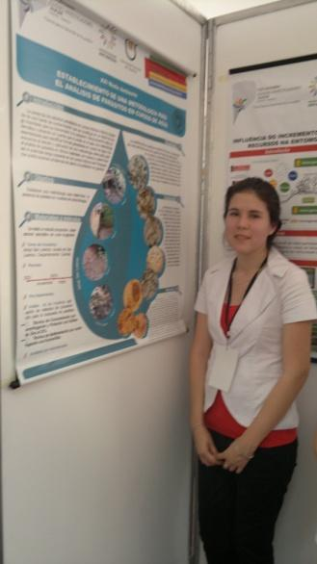
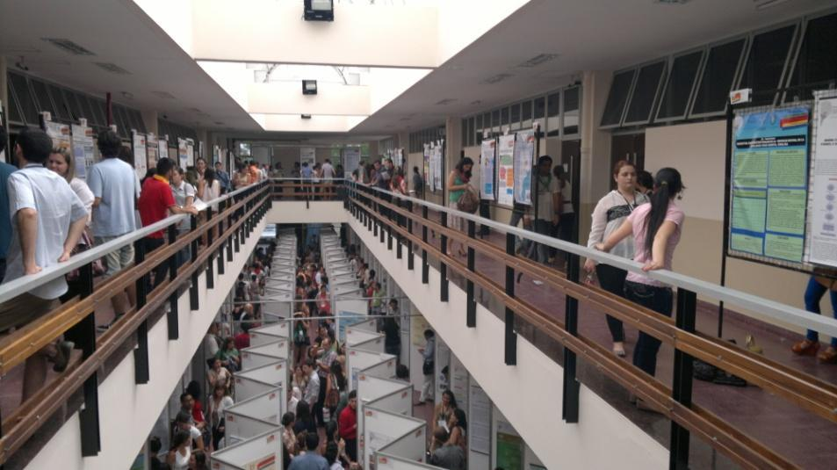
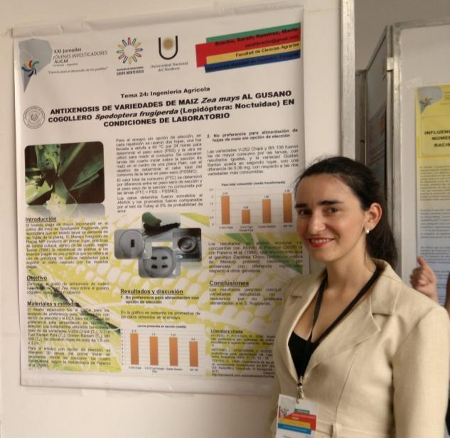
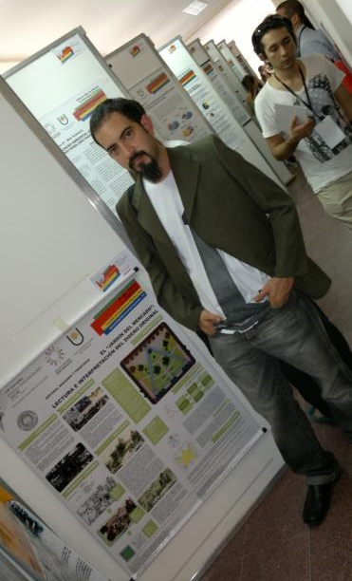
2013
Corrientes

Slide 12



AUGM (www.grupomontevideo.edu.uy)
Creada en 1991
Conformada por 28 Universidades de Argentina, Bolivia, Brasil, Chile, Paraguay y Uruguay
2.000.000 de Estudiantes y 120.000 académicos
Programas:
Núcleos Disciplinarios
Comités Académicos
Comisión Permanente
Programa Escala Estudiantil
Programa Escala Docente
Programa Escala Posgrado
Jornadas de Jóvenes Investigadores

Slide 13
TEMA PROPUESTOS POR LA UNLP
Ciencia, tecnología e innovación para la inclusión social

Slide 14
PRESENTACIÓN
Ficha de inscripción
Nota al Director de la DIE (FCE UNA)
Resumen: 2 copias impresas y 1 digital
Trabajo Completo: 2 copias impresas y 1 digital
Fotocopia de cédula de identidad del autor y co-autores
El responsable de investigación debe remitir a la DIE, hasta las 19:00 horas del Lunes 18 de mayo de 2015

Slide 15
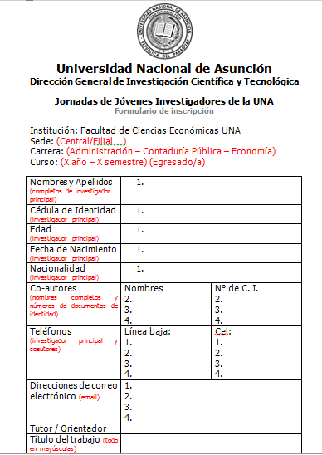
Observación: Se puede incluir a UN orientador, que puede tener más de 35 años y títulos de posgrados.

Slide 16
EVALUACIÓN
El puntaje total corresponde al trabajo completo y resumen
SELECCIONADOS
Serán seleccionados 40 para representar a la UNA en las XXIII Jornadas de Jóvenes Investigadores de la AUGM en la UNLP

Slide 17
Financiamiento
Transporte
Estadía y viáticos

Slide 18
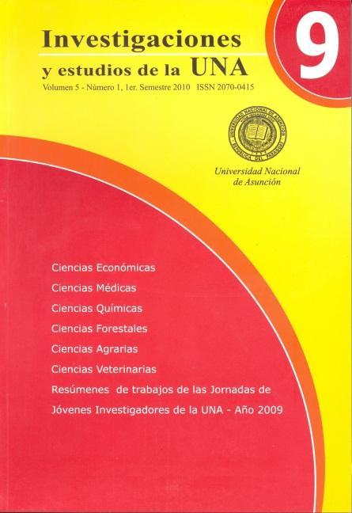







Publicaciones Nacionales
Publicaciones Internacionales

Slide 19

http://www.jovenesinvestigadoresaugm.unlp.edu.ar//

Slide 20
Dirección de Investigación y Extensión DIE
concursoinvestigacion@eco.una.py
591141 int 108

